Slide 1
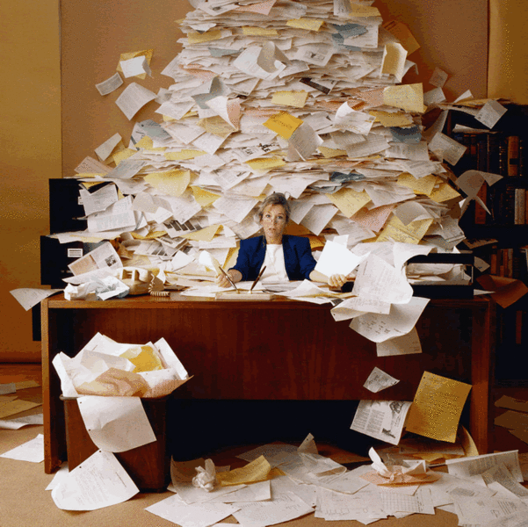

Slide 3
استراتيجية التخيل ؟
تخيلي أن لديك غدا 3 اختبارات وتسليم احد المشروعات وفجأة اضطرت والدتك للسفر إلى جدة لحالة طارئة وسلمتك مهمة العناية بأختك الصغيرة والإشراف على البيت لأن الخادمة جديدة ؟؟؟

Slide 4
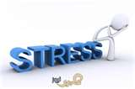
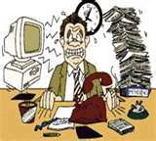
ضغوط العمل
ضغوط العمل
ضغوط العمل وكيفية التعامل معها

Slide 5
لماذا انا مضغوط ؟
قلة الوقت
متطلبات الحياة
البيئة المتسارعة
الضيق الداخلي

Slide 6
هل انا مضغوط ؟؟
حدة الطبع
عدم التركيز .
عدم إنهاء المهام .
عدم التكييف .
فقدان الاهتمام .
الإرهاق الدائم .
الغضب المكبوت .
الأرق .
قضم الأظافر .

Slide 7
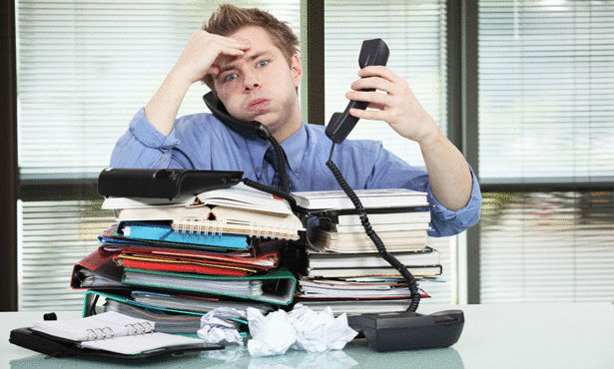
مصادر الضغط ؟
أقسام الضغوط

